Slide 1



Веб-орієнтована програмна система для тренажерної зали
Гармаєв Михайло Саянович, ПЗПІ-22-6
Керівник: доц. кафедри ПІ Наталія Голян
26 червня 2025

Slide 2
Мета роботи
Мета роботи полягає у створенні веб-орієнтованої платформи All4GYM для управління тренуваннями, харчуванням та відстеженням прогресу користувача, що є актуальним через зростання попиту на онлайн-фітнес-сервіси та персоналізовані програми. Фітнес індустрія потребує рішення, що об’єднає у собі різні інструменти для досягнення різних цілей у цій сфері.
2

Slide 3
Аналіз проблеми (аналіз існуючих рішень)
Конкурент | Переваги | Недоліки / Прогалини
FatSecret | Велика база продуктів, підрахунок калорій | Немає тренувальних програм та підписок
GoGym | Управління тренуваннями, розклад занять | Відсутній модуль харчування та аналітика
Lyfta | Онлайн-уроки та відеоконтент | Обмежена інтеграція з харчуванням і прогресом
PerfectGym | Система для спортзалів, CRM для тренерів | Орієнтація на бізнес, а не кінцевого користувача
All4GYM | Комплекс: тренування + харчування + прогрес + підписки + групові заняття | Поки що MVP, немає мобільного застосунку та AI-персоналізації
3

Slide 4
Постановка задачі та опис системи
Завдання полягає у створенні веб-орієнтованої платформи All4GYM, яка забезпечує реєстрацію та авторизацію користувачів, управління їх профілями, а також реалізацію ключових модулів: тренувальних програм і вправ, харчування з підрахунком калорій та БЖВ, відстеження прогресу фізичних показників, системи підписок із платіжною інтеграцією, онлайн-магазину товарів та розкладу групових занять із можливістю бронювання.
Очікуваним результатом є функціональний прототип із REST API, що дозволить продемонструвати комплексність і практичну корисність розробки.
4

Slide 5
Вибір технологій розробки
Серверна частина: ASP.NET Core ( мова програмування C#, EF Core, Code-First).
Клієнтська частина: ASP.NET Razor Pages.
База даних: SQL Server (Docker).
Інтеграції: Stripe для підписок, JWT для безпеки.
5

Slide 6
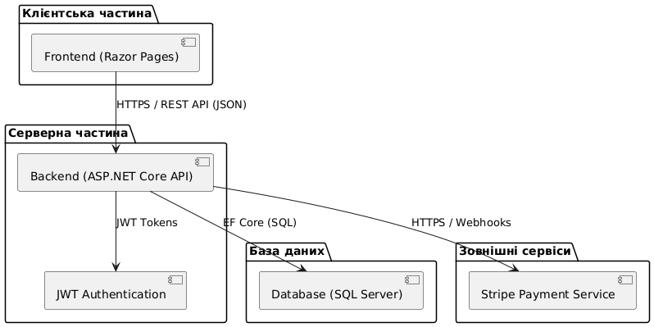
Архітектура створенного програмного забезпечення
Для реалізації обрано архітектурний стиль клієнт–сервер із трьома основними рівнями: серверна частина, клієнтська частина та база даних. Додатковою частиноє є зовнішні сервіси.
Серверна частина - модульна архітектура з REST API
6

Slide 7
Опис програмного забезпечення, що було використано у дослідженні
Розробка програмного забезпечення здійснювалась у середовищі JetBrains Rider на macOS із використанням сучасних інструментів і технологій. Основними мовами стали C# для серверної логіки та SQL для роботи з базою даних. Як основний фреймворк використано ASP.NET Core, що забезпечує створення продуктивного та масштабованого веб-додатку, а для доступу до даних застосовано Entity Framework Core з підходом Code-First, що дозволяє швидко моделювати структуру бази та виконувати міграції. Такий вибір інструментарію забезпечив ефективність розробки, зручність тестування і подальше розширення функціоналу.
7

Slide 8
Дизайн системи
Методи: модульний підхід до проєктування, принципи розподілу відповідальності (MVC/Razor Pages), використання CRUD-операцій для управління сутностями.
Послідовність:
реєстрація та авторизація користувача
реалізація основних модулів (Workouts, MealLog, Subscriptions, GroupSessions)
інтеграція платіжної системи Stripe
тестування REST API через Swagger
розробка інтерфейсу користувача.
Технології: ASP.NET Core, Razor Pages, Entity Framework Core (Code-First), SQL Server (Docker), JWT для автентифікації та авторизації, Stripe API для оплати.
8

Slide 9
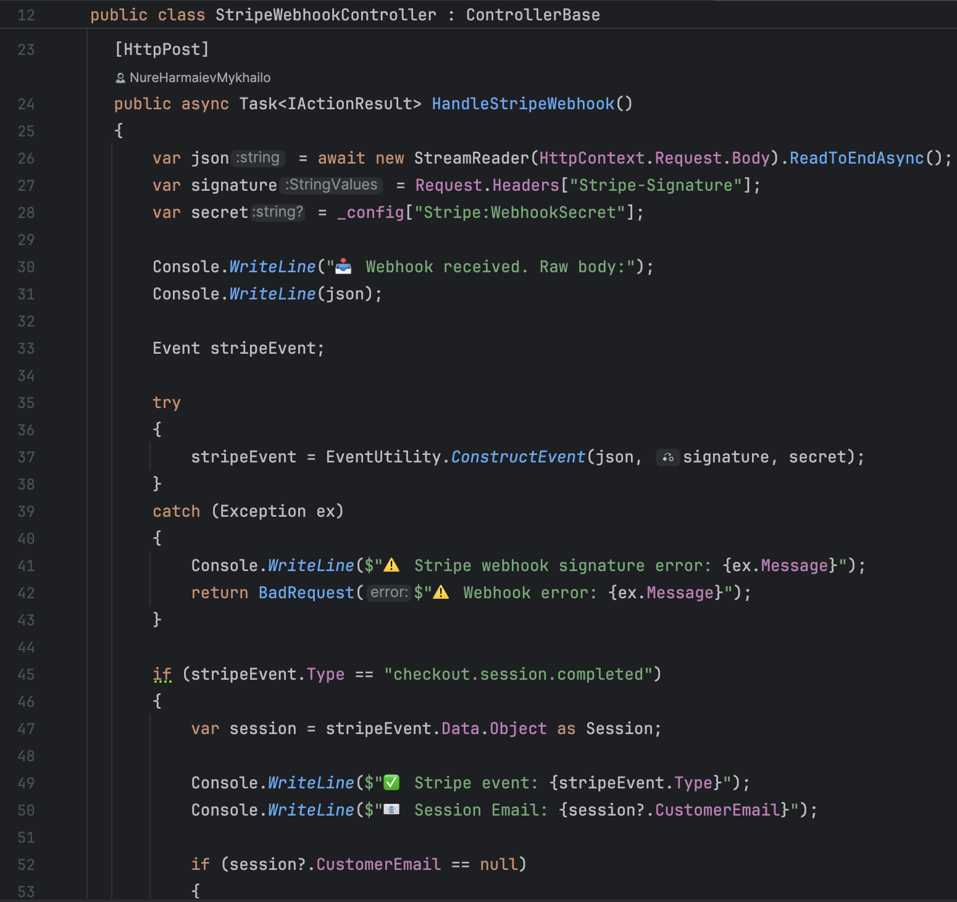
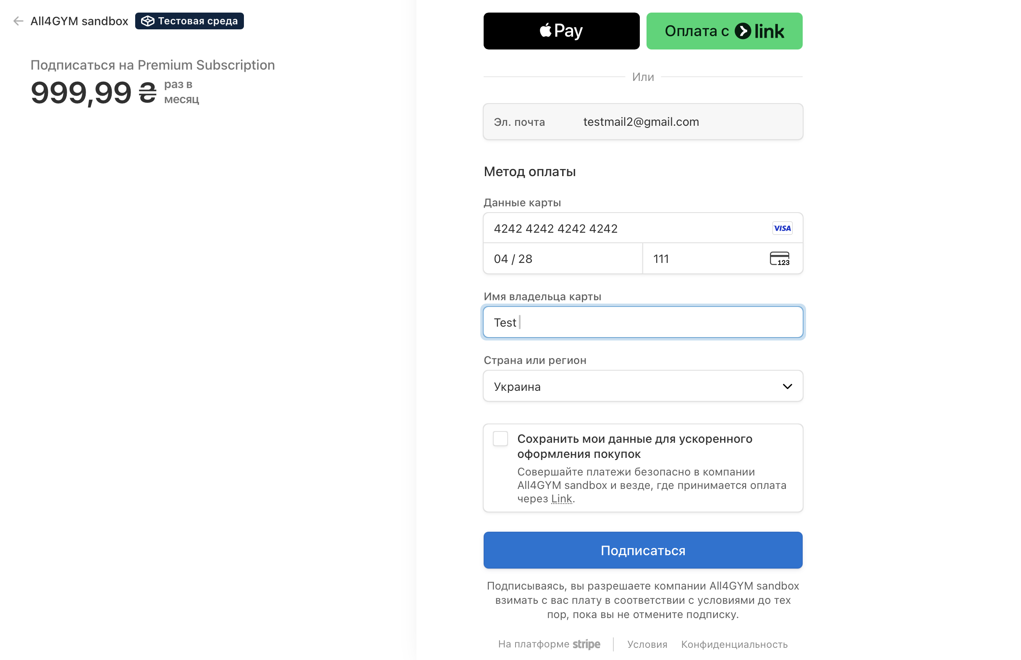
Приклад реалізації
Обробка webhook оплати підписки через сервіс Stripe. Сторінка оплати:
9

Slide 10
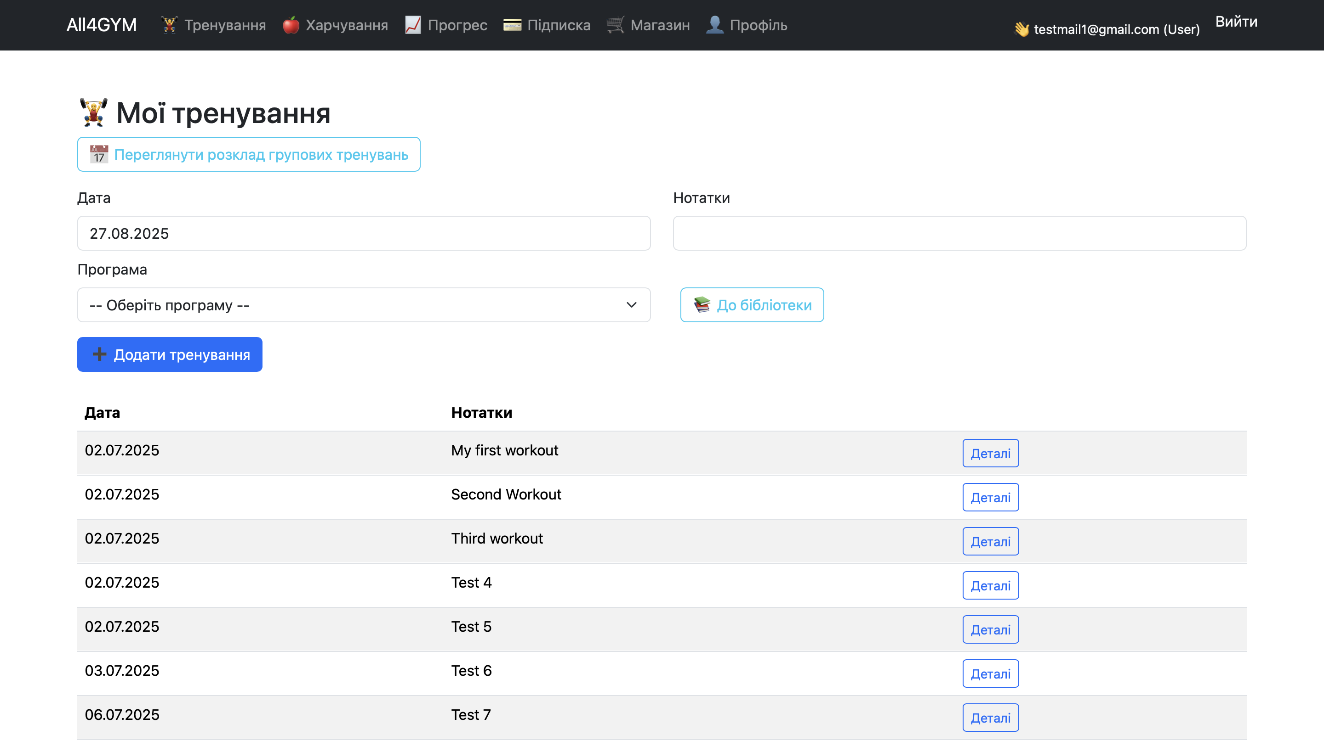
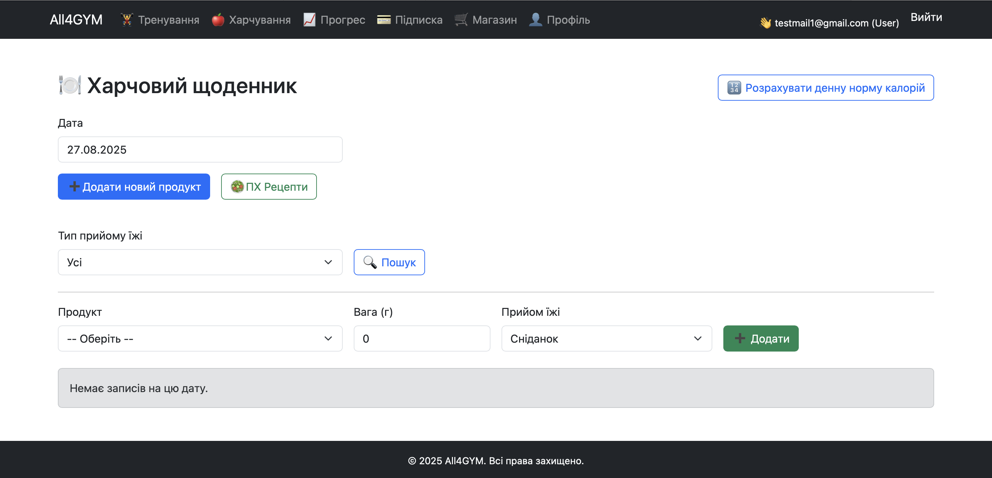
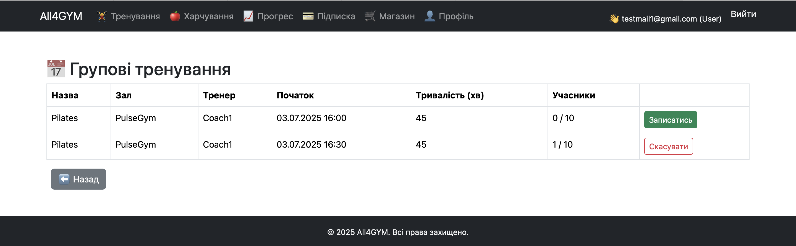
Інтерфейс користувача
10

Slide 11
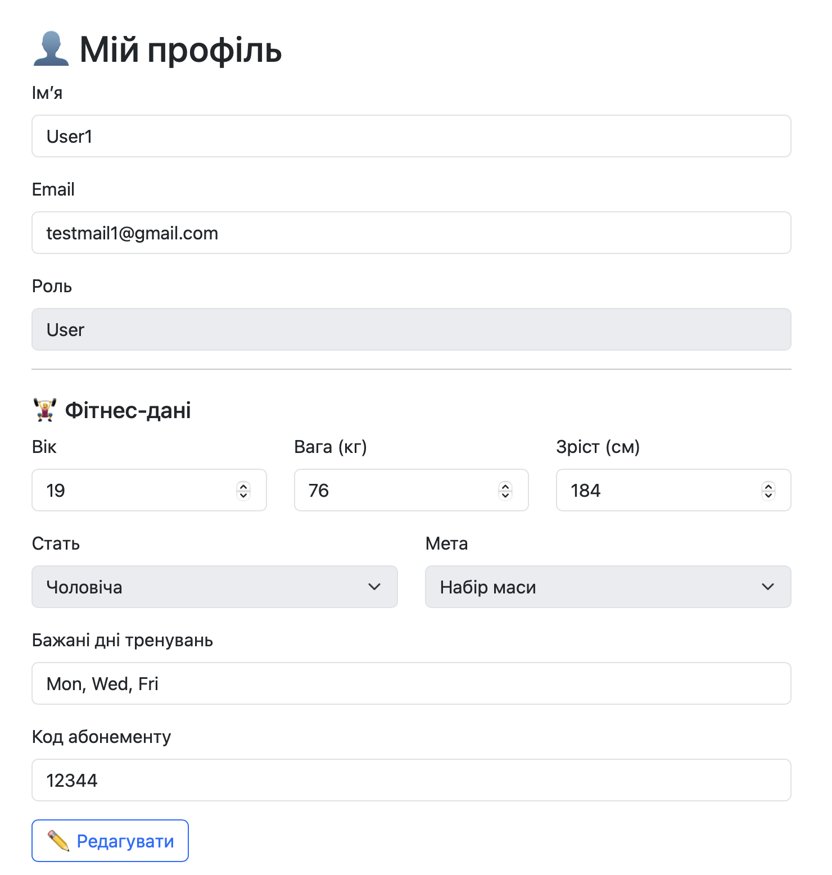
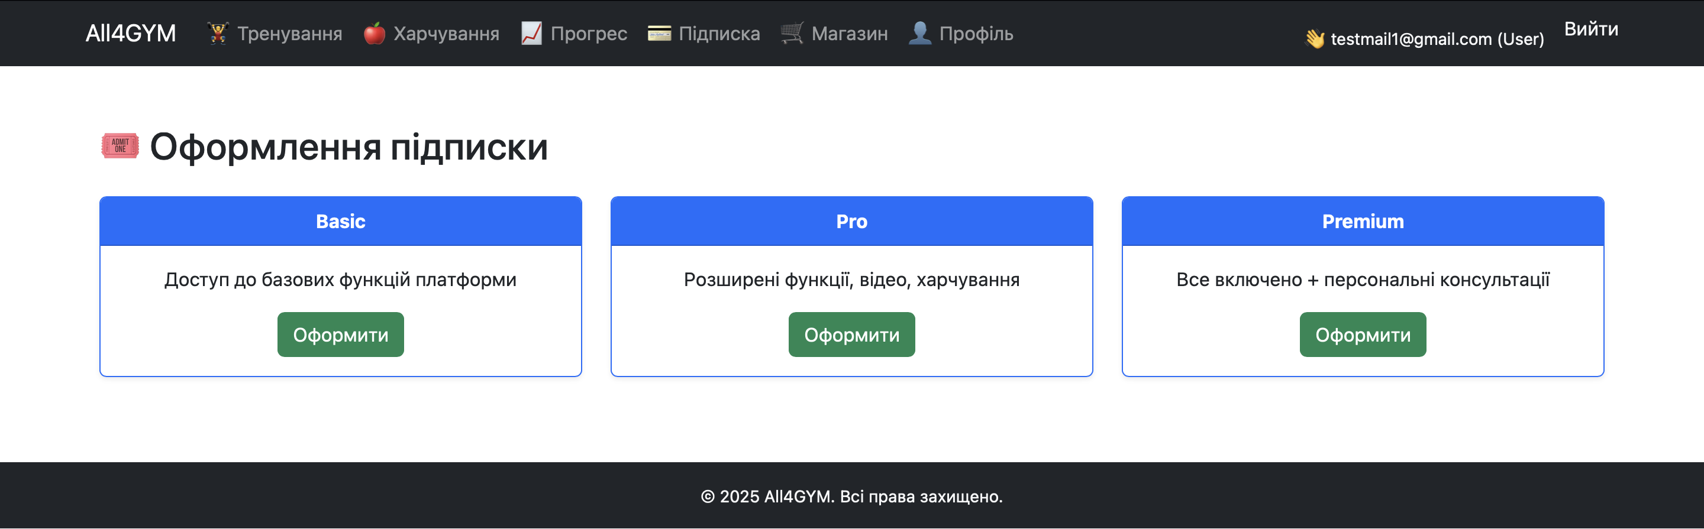
Інтерфейс користувача
11

Slide 12
Тестування
ID | TC-001
Назва тесту | Створення нового тренування із додаванням вправ
Попередні умови | Користувач авторизований у системі та має активну підписку (Pro або Premium)
Кроки виконання | 1. Перейти до сторінки “Workouts”. 2. Натиснути кнопку “Додати тренування”. 3. Ввести назву тренування та дату. 4. Обрати тренувальну програму (за потреби). 5. Додати вправи: вибрати вправу зі списку, вказати кількість підходів, повторів та вагу. 6. Зберегти тренування.
Вхідні дані | Назва: “Груди та трицепс” Дата: 2025-07-20 Вправа 1: Жим лежачи (3 підходи по 10 повторів х 40 кг) Вправа 2: Віджимання на брусах (3 підходи по 12 повторів власна вага)
Очікуваний результат | Система створює нове тренування, зберігає обрані вправи, і тренування відображається у списку з усіма введеними параметрами.
Фактичний результат | Нове тренування “Груди та трицепс” успішно збережене. У списку тренувань відображаються дві вправи з правильними параметрами. Помилок чи збоїв у роботі не виявлено.
12

Slide 13
Тестування
ID | TC-002
Назва тесту | Створення запису до харчового щоденника
Попередні умови | Користувач авторизований у системі та має доступ до модуля харчування
Кроки виконання | 1. Перейти до сторінки “MealLog”. 2. Натиснути кнопку “Додати запис”. 3. Вибрати продукт зі списку або створити новий. 4. Вказати вагу продукту в грамах. 5. Вибрати тип прийому їжі (сніданок/обід/вечеря/перекус). 6. Зберегти запис.
Вхідні дані | Продукт: “Вівсянка” Вага: 80 г Тип прийому їжі: Сніданок
Очікуваний результат | Система розраховує калорії та БЖВ на основі даних продукту і ваги, створює новий запис у щоденнику з відображенням у загальному списку харчування за день.
Фактичний результат | Запис про продукт “Вівсянка” вагою 80 г успішно додано до харчового щоденника. Система автоматично розрахувала калорії та БЖВ, і дані відображаються у списку за поточний день. Всі обчислення виконані коректно.
13

Slide 14
Підсумки
Реалізонано веб-платформу для тренажерної зали All4GYM, вона поєднує ключові аспекти управління тренуваннями, харчуванням, прогресом та підписками. Отримані результати можуть застосовуватись як у навчальних цілях, так і для подальшого розвитку продукту. Перспективи вдосконалення включають створення мобільного застосунку, впровадження AI-персоналізації тренувань та розширення функціоналу.
14

